Slide 1

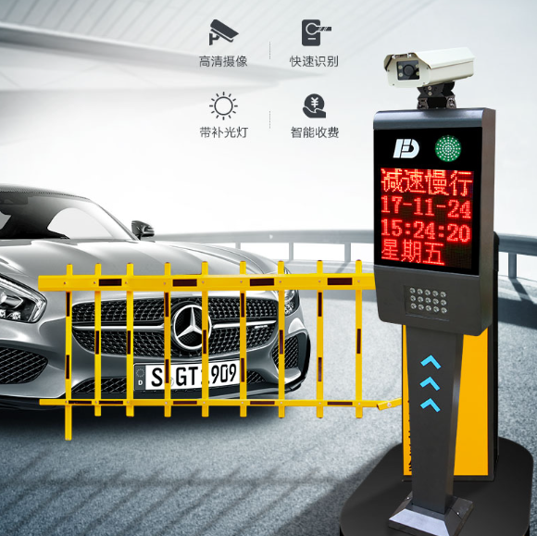
LPR ( Lincense Plate Recognition)
车牌识别的发展

Slide 2
背景
车牌识别系统(Vehicle License Plate Recognition，VLPR) 是计算机视频图像识别技术在车辆牌照识别中的一种应用，能够将运动中的车辆牌照信息（含汉字字符、英文字母、阿拉伯数字及号牌颜色）从复杂背景中提取并识别出来，通过车牌提取、图像预处理、特征提取、车牌字符识别等技术，识别车辆牌号、颜色等信息，目前最新的技术水平为字母和数字的识别率均可达到99%以上。
应用场景：停车管理、静态交通车辆管理、公路治超、公路稽查、车辆调度、车辆检测

Slide 3
发展历史
The background of project
多模态信息融合
（2015-至今）
深度学习阶段
（2010-至今）
4
机器学习阶段 （1990-2010）
3
将多种信息源进行融合，如图像、视频、红外等不同模态的信息。
早期阶段 （1970-1990）
2
1
深度学习逐渐成为主流。使用CNN、RPN等网络端到端地进行车牌检测和识别,无需复杂特征。
基于机器学习算法的方法，如支持向量机（SVM）、神经网络等。
使用基于颜色、边缘特征的图像处理方法来定位和分割车牌,然后模板匹配等方法识别字符。

Slide 4
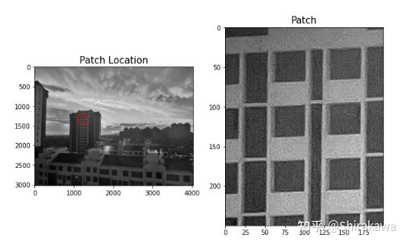
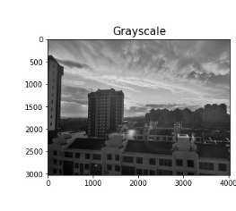
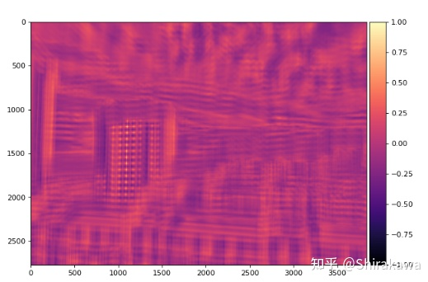
1.早期阶段
归一化互相关、平方差等。
早期的车牌识别技术主要依赖于模板匹配方法 1.选择模板图像：选择一个待匹配的模板图像，这个模板图像通常是要在目标图像中寻找的目标。
2.图像扫描： 将模板图像从左上角开始，以一定的步长在目标图像上进行扫描。
3.计算相似度： 对于每一个扫描位置，计算模板图像与目标图像对应区域的相似度。
4.找到最佳匹配： 根据相似度的计算结果，找到使得相似度最高（或最低，取决于相似度度量方法）的位置。这个位置即为在目标图像中与模板最相似的区域。标记最终结果。
（可以使用图像金字塔等方法对应不同尺度进行模板匹配。）
改进： 基于灰度的模板匹配 基于边缘的模板匹配
优点：思路简单直观,对定位和识别固定模式很有效。 缺点：需要手动创建多种车牌样式的模板，且对于不同的车牌样式和变化比较敏感，准确性低。

Slide 5
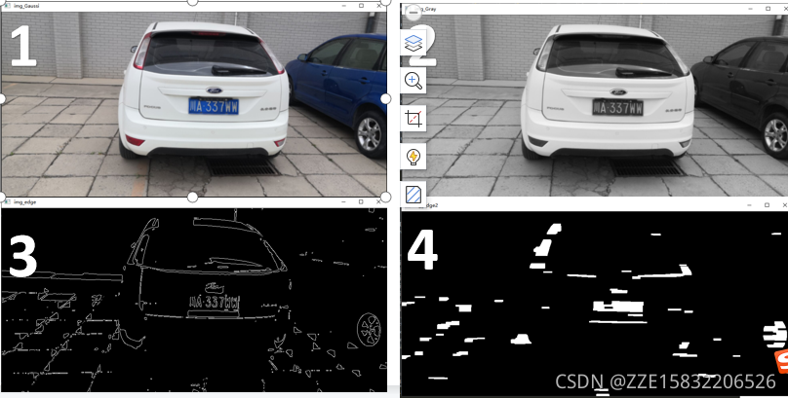
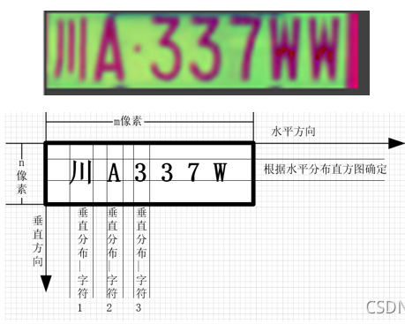
参考https://blog.csdn.net/qq_42882457/article/details/121467159
2.机器学习阶段
随着机器学习兴起，20世纪90年代车牌识别开始采用基于机器学习算法的方法，如支持向量机（SVM）、神经网络等。
1.预处理：通过高斯去噪、灰度变化、二值化等技术去除与车牌无关的背景因素，最后通过Canny算法找到各个图像的边缘。
2.车牌定位：首先通过findContours函数寻找可能存在车牌的矩形区域并且面积和长宽比，筛选不符合条件的矩形；然后再通过颜色定位的方法，根据色素分布选出车牌所在的区域；最后，再次通过颜色定位的方法去除矩形区域中不包含车牌区域的杂质边框，得到最终的车牌。

Slide 6
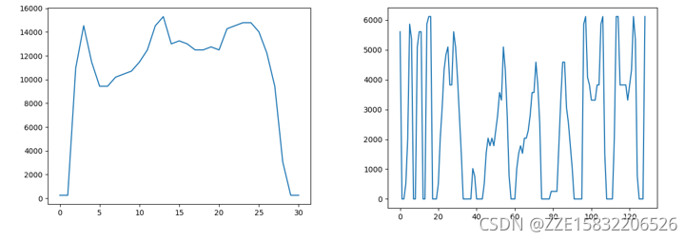
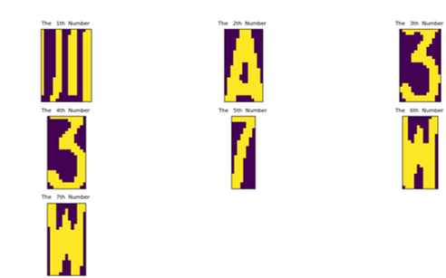
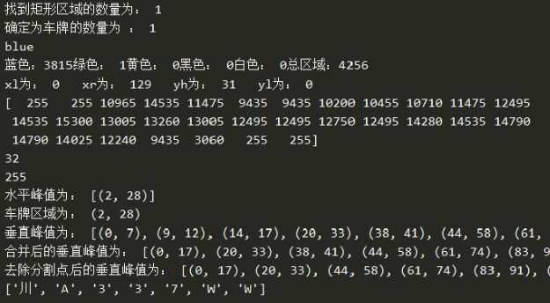
2.机器学习阶段
3.字符分割：对图像进行自适应的二值化处理使字符与背景分离开，接着通过水平直方图和垂直直方图的分布，分离出单个字符。
4.字符识别：首先对图像进行HOG (方向梯度直方图)特征提取，然后分别对汉字和数字与字母构建SVM分类器，并将待识别的图像送入指定的分类器，从而完成车牌识别。
SVM分类器-汉字
SVM分类器-数字
在一定程度上提高了识别准确性，但仍依赖特征工程
参考https://blog.csdn.net/qq_42882457/article/details/121467159

Slide 7
3.深度学习阶段
深度学习技术的发展引领了车牌识别的革命性进步。使用卷积神经网络（CNN）等深度学习模型，可以自动地从车牌图像中学习特征，大幅提高了识别准确性和鲁棒性。这种方法还能够适应不同光照、角度和遮挡等复杂情况。 1. 数据收集和标注：收集大量包含车牌的图片，进行车牌坐标和字符的标注。
2. 网络选择：选择合适的深度网络作为模型骨架，如YOLO用于车牌检测，LPRNet用于字符识别。
3. 网络训练、优化：
使用标注数据训练检测网络和识别网络，采用交叉熵损失函数及优化算法。
调整网络结构、学习率等超参数，采用数据增强、早停等技术提升性能。
4. 模型集成：将检测模型和识别模型集成,组成端到端的车牌识别框架。
5. 模型压缩、评估、部署：
使用模型压缩技术如知识蒸馏等，压缩模型大小以部署到移动端。
在测试集上评估模型的车牌检测和识别效果。重复优化过程直至达到需求。
将模型部署到 实际系统中,进行实时车牌识别。
LPRNet是2018年发表的车牌识别算法
（检测+识别）
论文： https://arxiv.org/abs/1507.05717
网络特点: 1.不需要对字符进行预分割，是一个端到端的轻量化字符识别模型，速度快，精度还不错
2.仿照经典的CRNN(卷积循环神经网络
)提取文本+CTC（用于序列数据标注和分类）的思路
（！！不是RCNN，通常CRNN+CTC用于文字识别，语音识别）
3.损失使用的CTC Loss、推理应用了贪心算法，搜索取每个位置上类概率的最大值。

Slide 8
4.多模态信息融合
将来自不同传感器或数据源的信息整合在一起，以提高车牌识别的准确性和鲁棒性。
输入图像融合：摄像头、红外、激光传感器捕捉不同的车牌图像，获取更多的图像信息
深度学习模型：使用深度神经网络模型来融合多种数据类型。例如，可以设计一个深度网络，接受图像数据和文本数据作为输入，同时学习两种数据类型之间的关联。这种方法可以在一个统一的模型中处理不同类型的数据。
特征融合：提取不同数据类型的特征，然后将它们融合在一起。可以使用特征级别的融合方法，例如拼接、求和、加权平均等，以将多个特征向量组合成一个更有信息量的特征向量（YOLO）。

Slide 9
总结
复杂环境： 在恶劣的光照、天气条件或者高速移动的情况下，车牌图像可能会模糊、变形，导致识别准确性下降。
多种车牌类型： 不同地区、不同车辆类型可能有各种各样的车牌，包括不同的颜色、形状和字符格式。这使得模型需要具有足够的通用性和泛化能力。
隐私问题： 车牌识别系统可能会引发隐私问题，因为它可以追踪车辆的行踪，这可能引发个人隐私问题。
数据质量： 车牌图像数据的质量可能因为摄像头质量、角度等因素而不一致，这可能对识别准确性造成影响。
鲁棒性： 车牌识别系统需要在不同城市、地区、时间和天气条件下都能够保持稳定的性能。
计算资源： 深度学习模型在一些情况下可能需要大量的计算资源，这可能限制其在一些嵌入式设备或边缘计算场景下的应用。
总体来说，虽然车牌识别技术已经取得了显著进展，但仍然需要继续研究和创新，以解决在复杂场景下的识别问题，并且要在保护隐私的前提下使用这些技术。

